Slide 1

Казенное общеобразовательное учреждение
Ханты-Мансийского автономного округа-Югры
«ИЗЛУЧИНСКАЯ ШКОЛА-ИНТЕРНАТ ДЛЯ ОБУЧАЮЩИХСЯ
С ОГРАНИЧЕННЫМИ ВОЗМОЖНОСТЯМИ ЗДОРОВЬЯ»
Коррекция звука Е. Автоматизация звука Р.
Дифференциация звуков Ш-Ж
Автор-разработчик:
Гарькова Юлия Петровна,
учитель-дефектолог высшей квалификационной категории

Slide 2
Е
ЙЭ

Slide 3

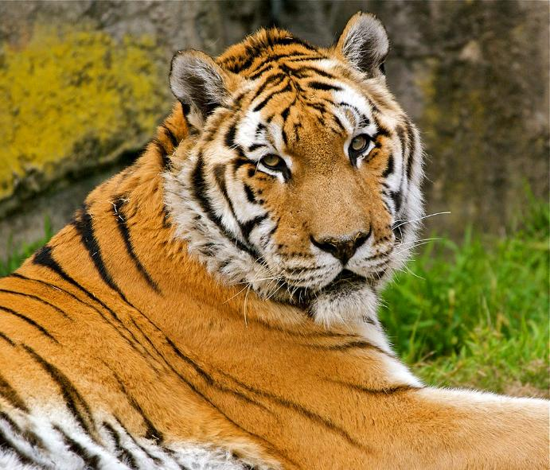
Р

Slide 4
Послушай слоги.
РА-РО-РУ
РУ-РЕ-РО

Slide 5
Угадай слово.
качру
ручка
кар
рак
наром
роман

Slide 6
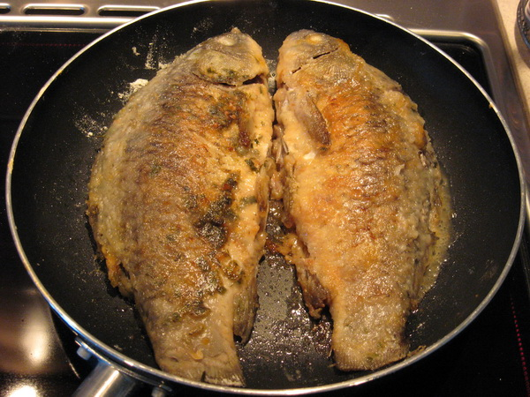
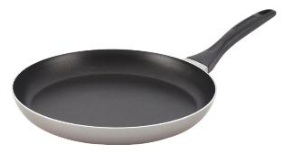
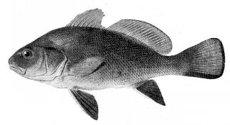
Составь словосочетание.
+
РЫБА
СКОВОРОДА
Жареная рыба.

Slide 7
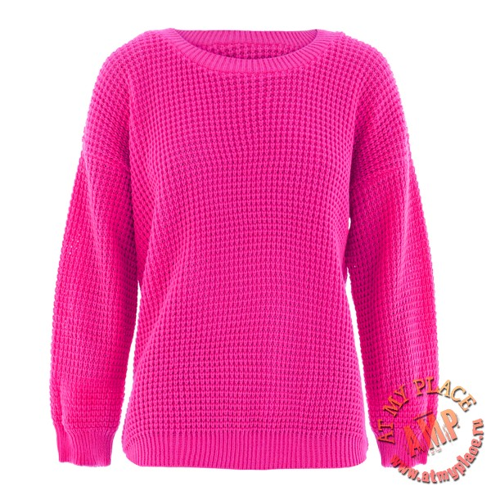
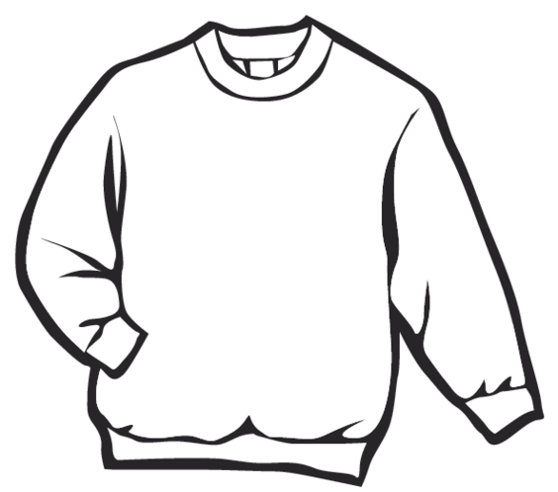
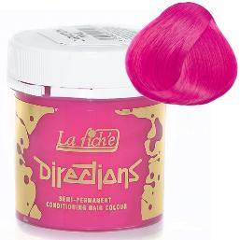
+
КОФТА
РОЗОВАЯ КРАСКА
Розовая кофта.

Slide 8

+
ВРАЧ
ЗУБ
Зубной врач.
Стоматолог

Slide 9
Поставь в конце предложения знак.
?
!
.
!
!
Ура
Я поймал большую рыбу
Сколько она сантиметров
Два метра
Вот это да

Slide 10


Slide 11
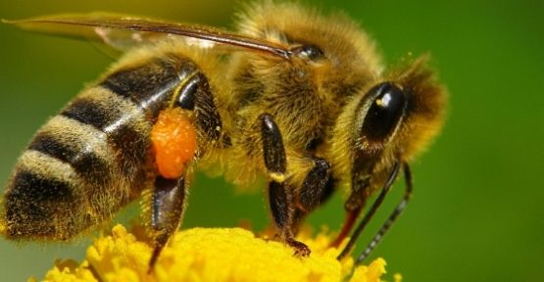
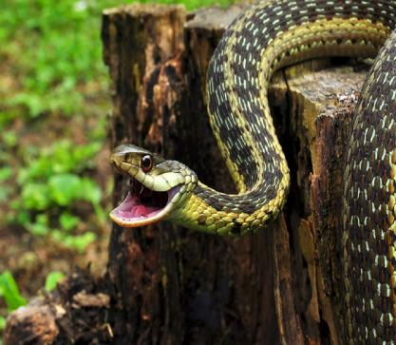
Ж
Ш

Slide 12
Послушай слоги.
ША-ЖО
ЖУ-ШУ
ШО-ЖА
ЖА-ЖА-ЖА – мы поймали ежа
ШУ-ШУ-ШУ – я письмо пишу

Slide 13
Измени окончание.
ый
Жёлтая сыр.
яя
Зимний шапка.
ая
Жареный рыба.
ый
Шустрые котёнок.

Slide 14
Вставь предлог.
Мама пожарила картошку … сковороде.
НА
у
на
В
В
… отдел женского белья поступила новая коллекция.

Slide 15
Прочитай выразительно стихотворение.
Женя просит: – Ёжик, ёж!
Ты мне платьице сошьёшь?
Ёж сказал ей из-под ёлки:
- Ниток нет, одни иголки.

Slide 16
Умница!

